Slide 1

CRIPTA DE LA CATEDRAL DE LA ALMUDENA
(“La gran desconocida”)
J. Díaz Aguado

Slide 2
El día 4 de abril de 1883 se ponía la primera piedra de esta Cripta de estilo neorrománico y planta de cruz latina.
El proyecto fue del Marqués de Cubas.
Tras su muerte, retomarán la obra Miguel de Olabarría y Enrique María Repullés y Vargas, que fue sustituído más tarde por Juan Moya.
La última piedra fue puesta en la girola, por la infanta doña Isabel de Borbón en 1907.
El día 31 de mayo de 1911 se abría la cripta al culto, sin embargo, tuvieron que pasar unos años hasta que estuvieron terminadas las capillas-panteones de las familias notables del Madrid alfonsino.
En ellas, trabajaron grandes escultores como Mariano Benlliure.
Aquí estaba proyectado el enterramiento de la Reina María de las Mercedes. Actualmente se encuentra en la Catedral de la Almudena.

Slide 3
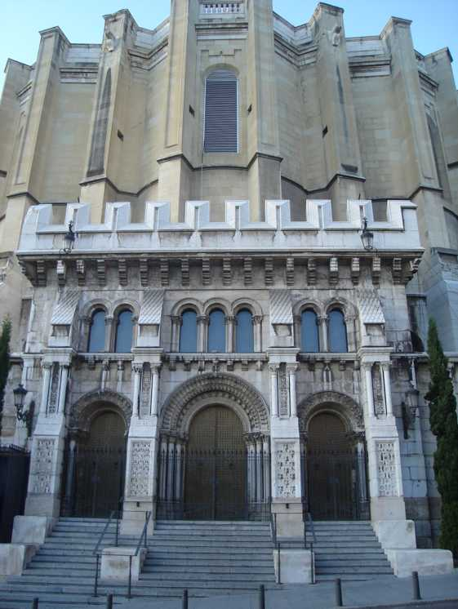
Su fachada principal que da a la calle Mayor se asemeja a un castillo medieval.
Para entrar hay que subir una escalinata de 15 peldaños.
Pueden apreciarse sus tres puertas con arcos de medio punto de estilo neo-protogótico, con impronta decorativa románica en las arquivoltas.
Por encima de las puertas, presenta una galería con siete ventanas en arco de medio punto peraltado.

Slide 4
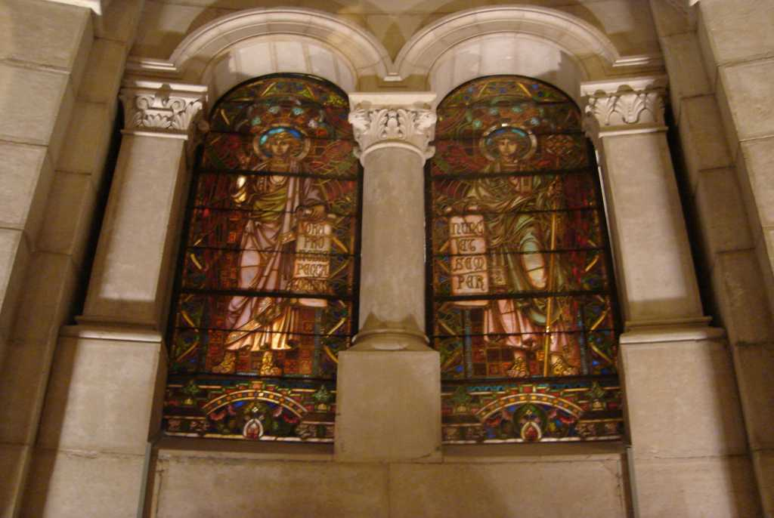
Vidriera en la girola de entrada.

Slide 5
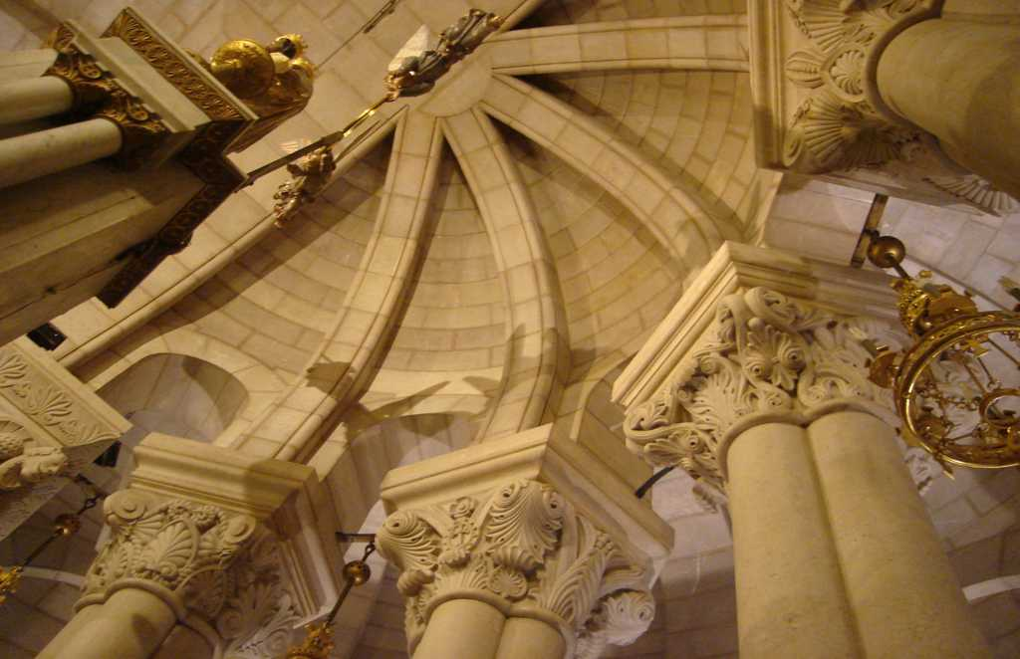
Extrañamente, al entrar y tras una doble girola, nos encontramos con el ábside. Se comprende que así sea, puesto que la cripta tenía que ser el soporte de la iglesia superior (Catedral de la Almudena), y ésta debía de estar orientada de forma que la entrada principal fuera desde la Plaza de la Armería de Palacio, y el ábside diera a la calle Mayor.

Slide 6
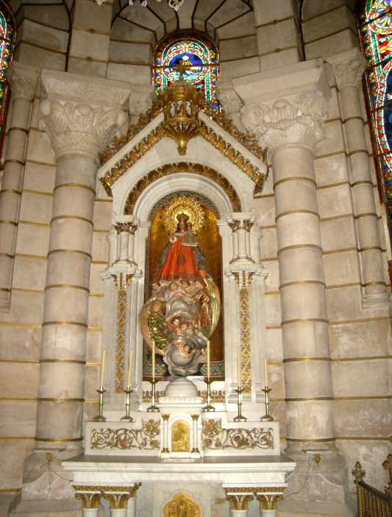
Virgen de la Almudena a la entrada del templo.
En la construcción de la cripta se emplearon unos 16.000 m3 de piedra de Chao Maças (Portugal).
En su interior la planta es de cinco naves con dos capillas laterales desde la entrada hasta el crucero, a partir del cual presenta nueve naves.
El estilo de la cripta es neo-románico con claras influencias bizantinas.

Slide 7
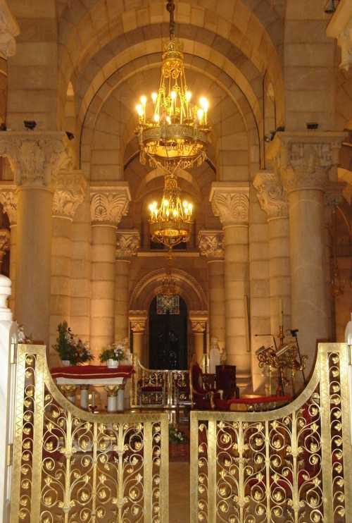
Destacan las suntuosas columnas en número de cuatrocientas quince, pero especialmente las cincuenta columnas monolíticas, en la nave central y el crucero, notables por su tamaño, (3,28 m.. de altura y 2,20 de perímetro) y por la calidad de la piedra.
La zona de la Capilla Mayor se configura a modo de templete, sin retablo.
A la izquierda detalle de una de las dos puertas de entrada a la Capilla Mayor.

Slide 8
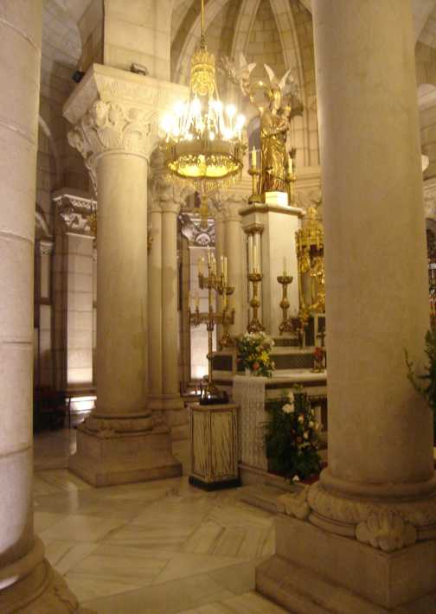
Es de admirar el adorno que cada columna lleva al pie para llenar el ángulo muerto, entre la basa redonda y el basamento cuadrado.
Los capiteles, por la belleza de sus tallas, por su tamaño (80 cm. Por 1 m.) y por la singularidad de ser todos diferentes a pesar de su número.

Slide 9
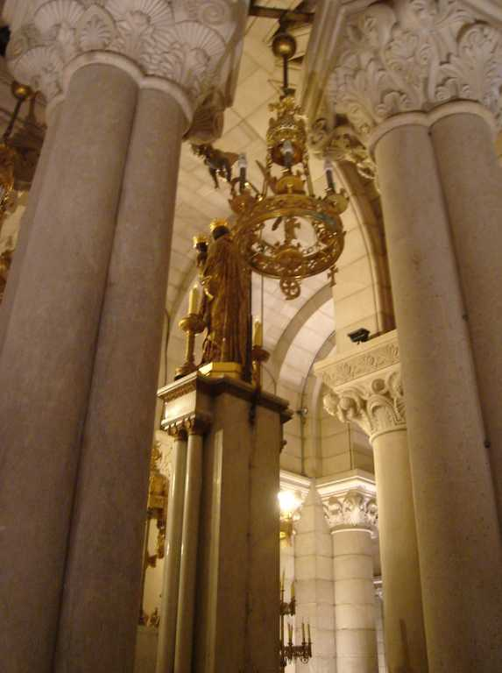
Parte posterior de la Capilla Mayor y detalles de capiteles.
En el centro sobre un pilar se venera una imagen reciente de Nuestra Señora de la Almudena. Preside el altar desde 1956.
Fue tallada unos años antes con motivo de la coronación canónica de la imagen principal en 1948.

Slide 10
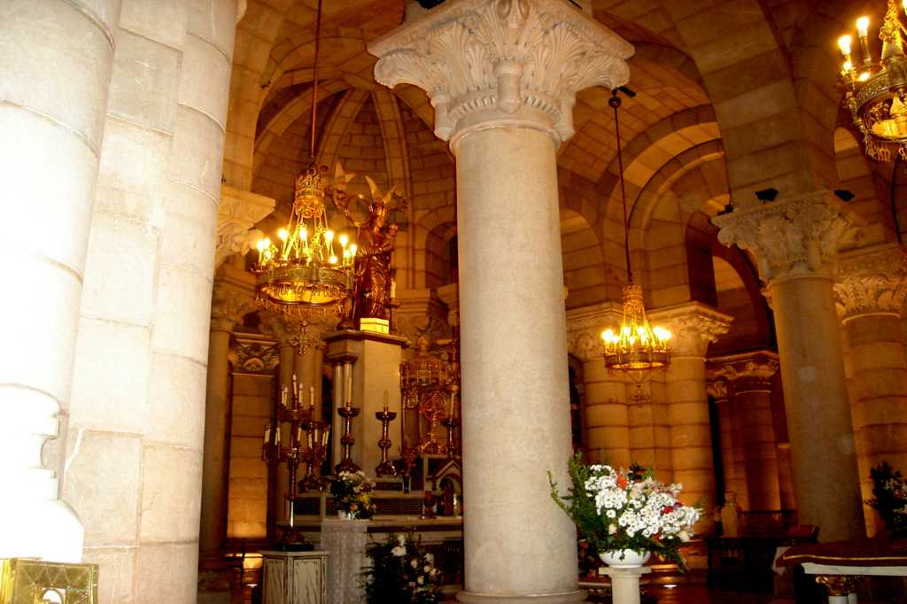
Vista lateral de la Capilla Mayor con la Virgen de la Almudena,
y detalle de un capitel.

Slide 11
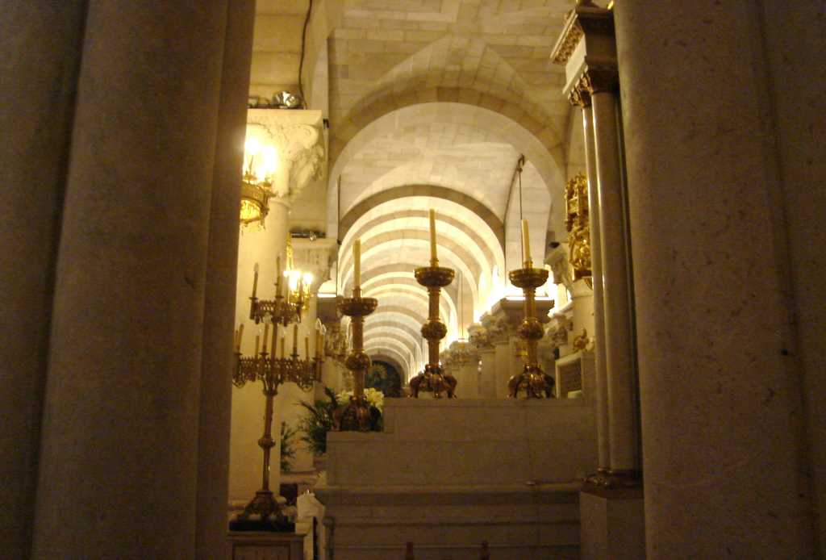
Vista posterior desde la Capilla Mayor; columnas, candelabros y arcos.

Slide 12
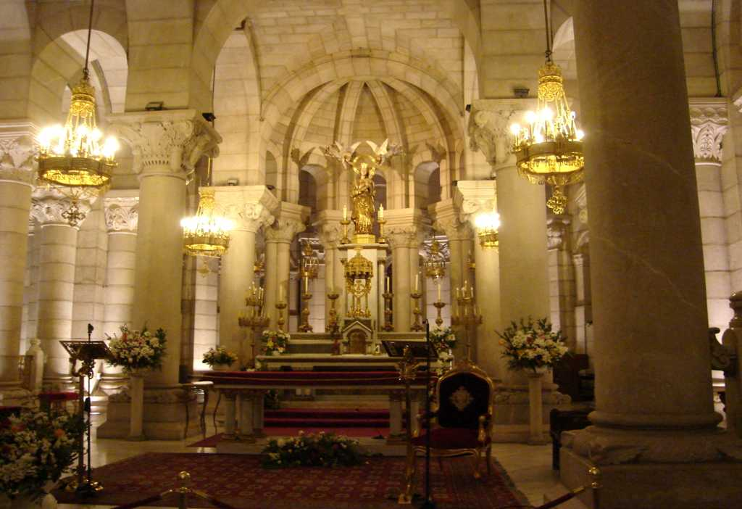
Vista frontal del altar de la Capilla Mayor.

Slide 13
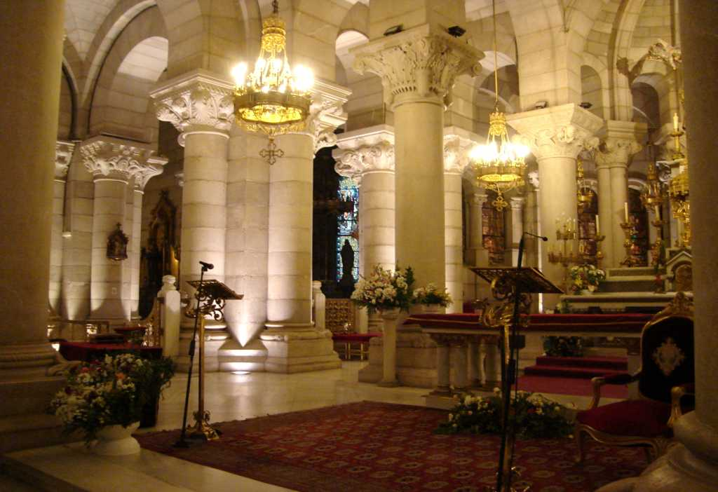
Vista lateral del altar de la misma.

Slide 14
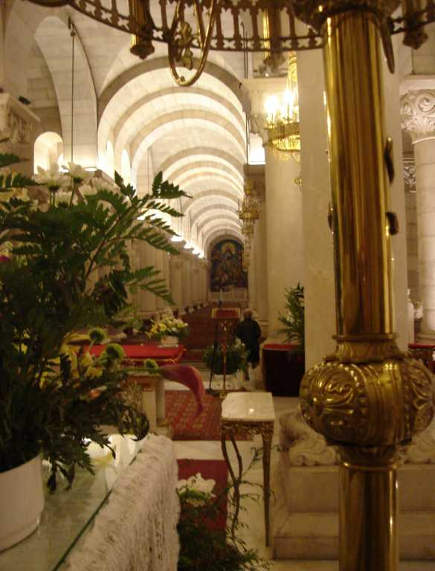
En las naves laterales hay varias capillas, cinco en cada lado, a partir del crucero.
Rematando esta zona existe una gran capilla central a cuyos ambos lados se encuentra un altar.

Slide 15
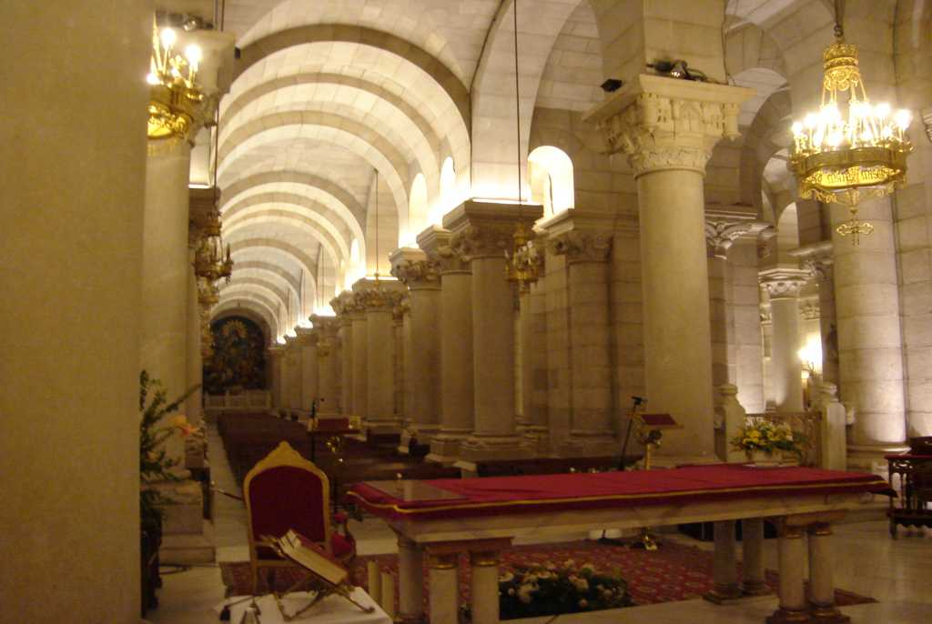
Las columnas de la nave central y del crucero en número de cincuenta son de una sola pieza. Vista desde el altar mayor.

Slide 16
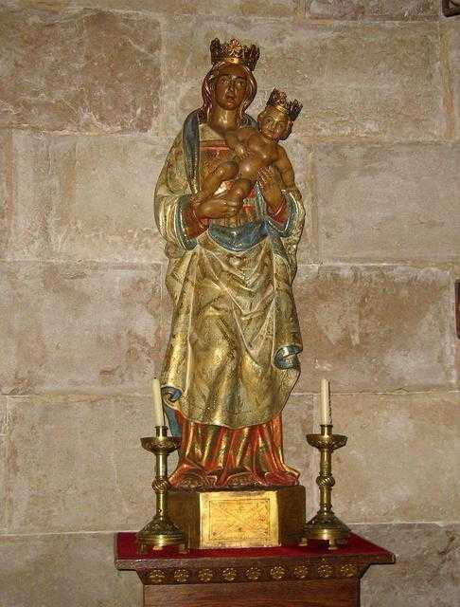
Talla de la Virgen en la Capilla del Santísimo.

Slide 17
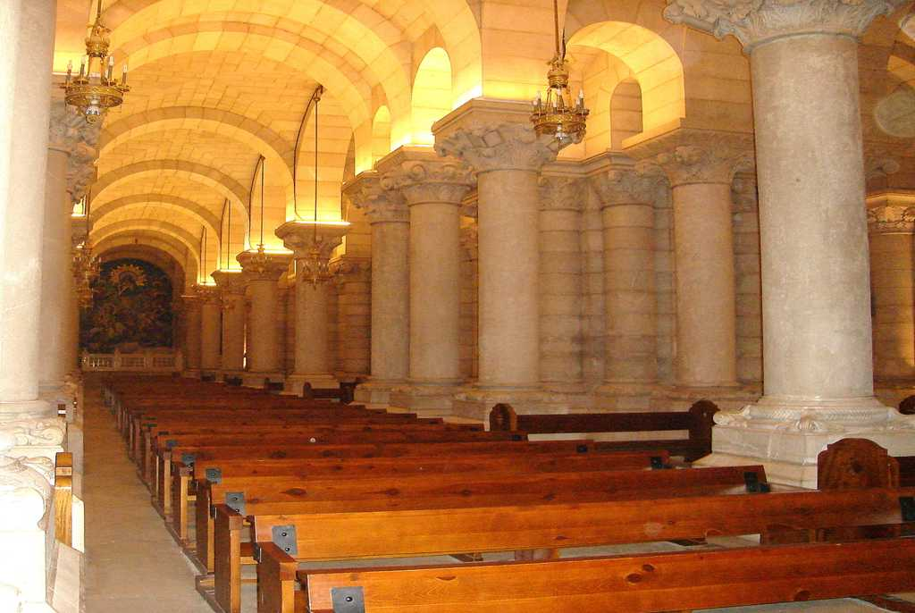
Columnas de la nave central, igualmente de una sola pieza.

Slide 18
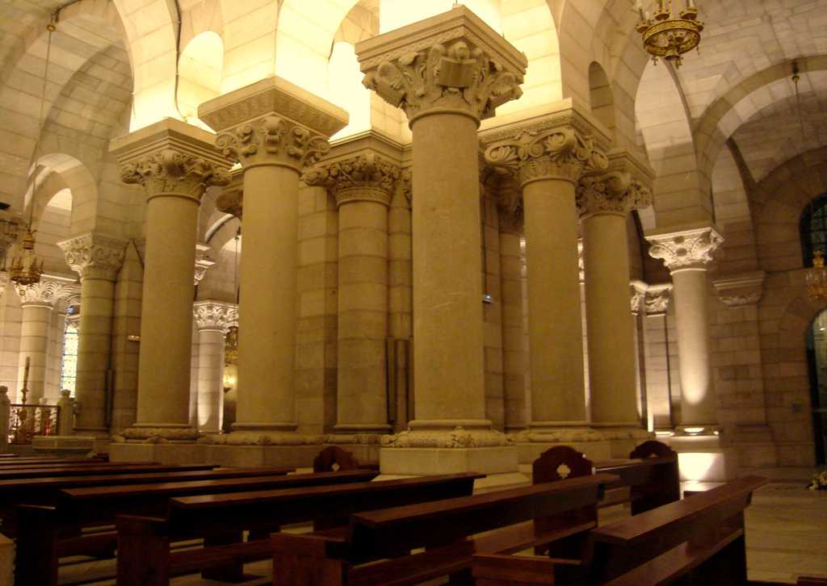

Slide 19
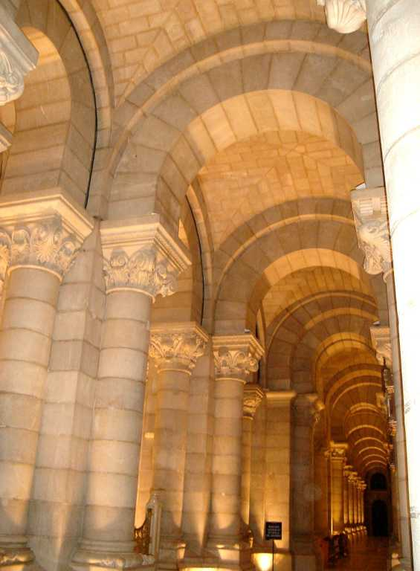
La perspectiva de una de las naves laterales es de una gran belleza.

Slide 20
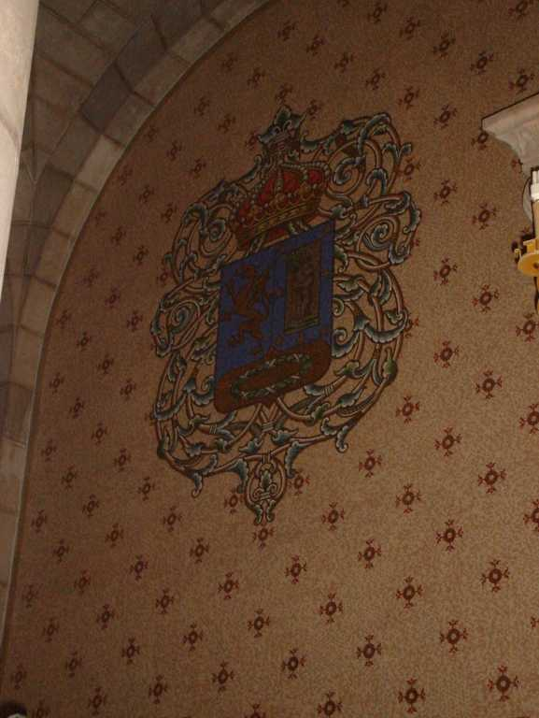
Tapiz con el escudo de la ciudad de Madrid.

Slide 21
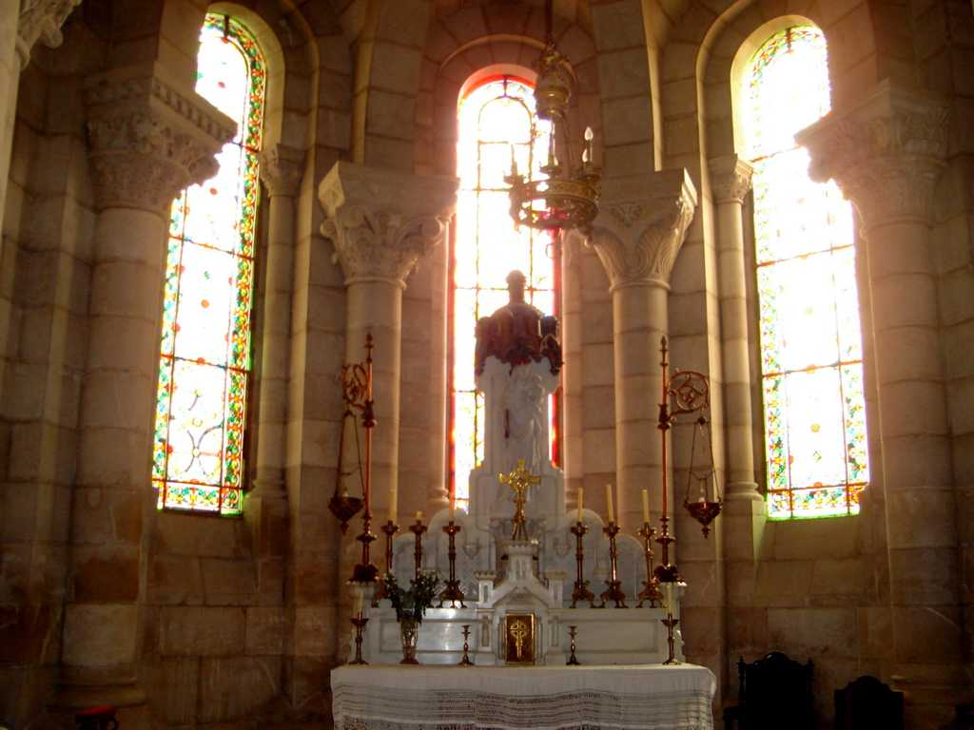

Slide 22
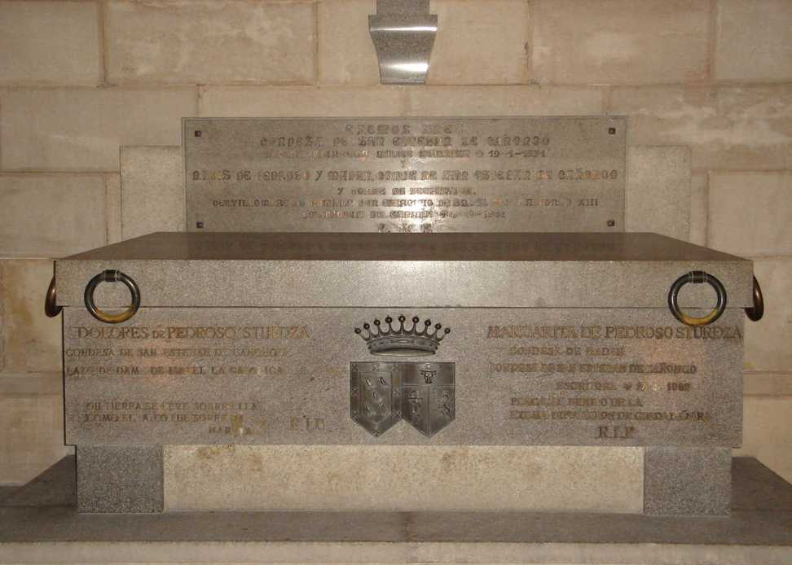
Sepulcro en uno de los altares laterales

Slide 23
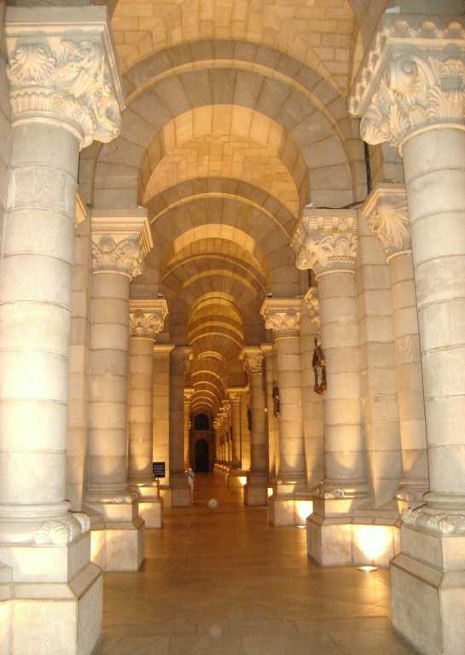
Nueva perspectiva de una de las naves laterales.
Puede apreciarse la espléndida y singular belleza que forman el conjunto de capiteles, columnas y arcos.

Slide 24
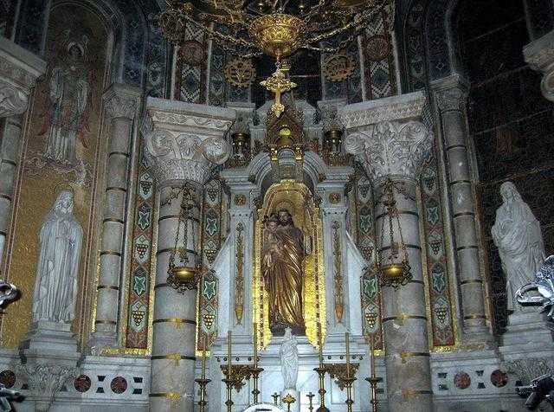
Capilla con esculturas de mármol de Benlliure.

Slide 25
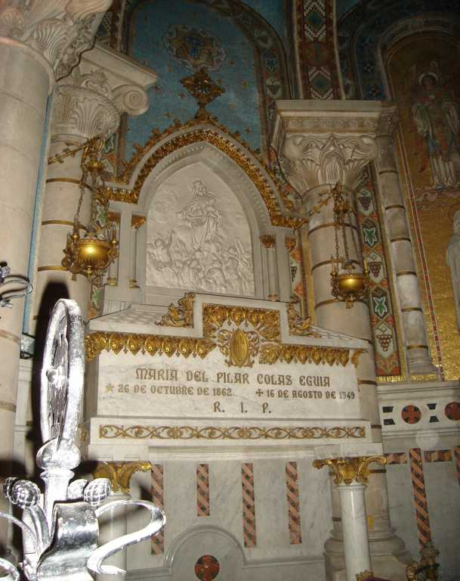
Vista del costado derecho de la misma capilla y sepulcro.

Slide 26
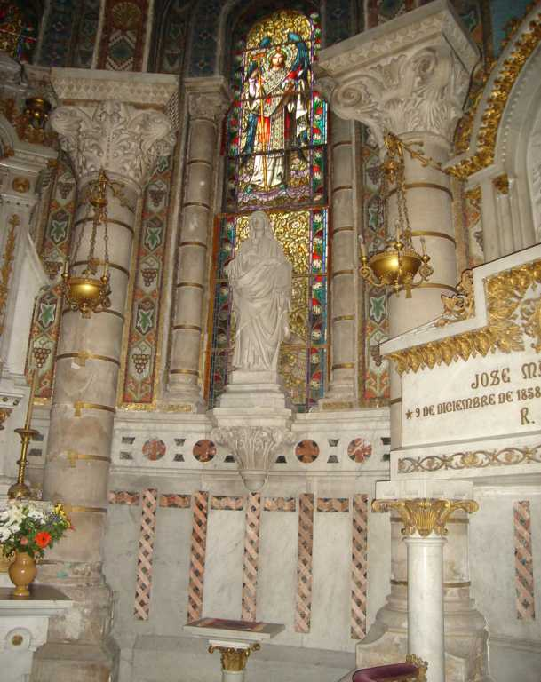
Costado izquierdo de la misma capilla.
Puede apreciarse el estilo bizantino del entorno, con vidriera, lámparas y escultura.

Slide 27
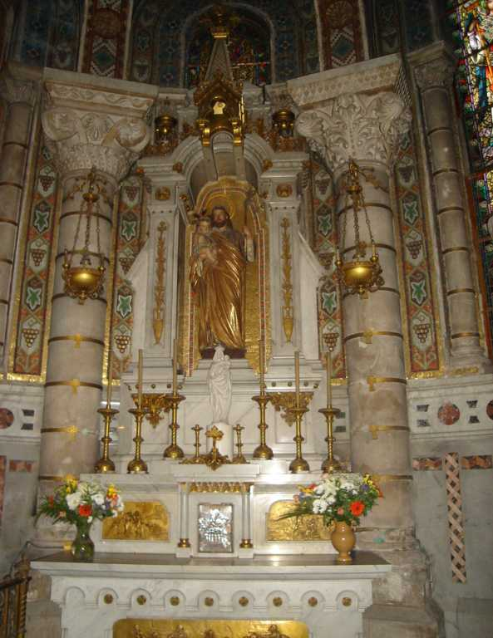
Altar central.
San José.
Virgen de La Almudena

Slide 28
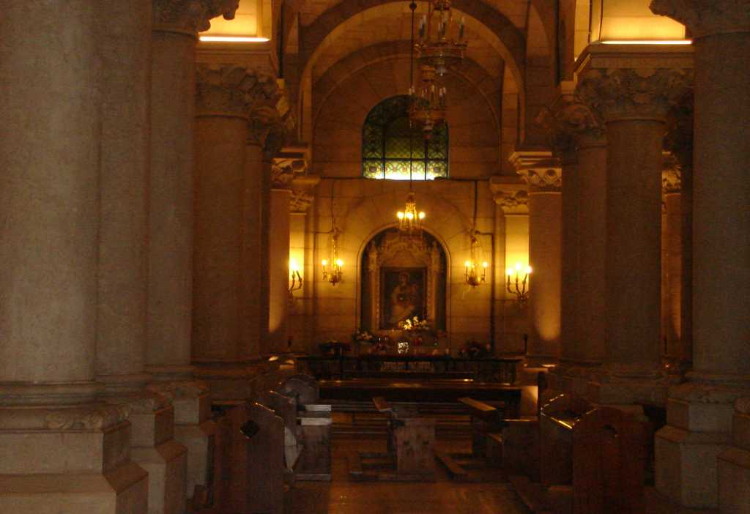
Al fondo, altar de Nuestra Señora de la Flor de Lys.

Slide 29
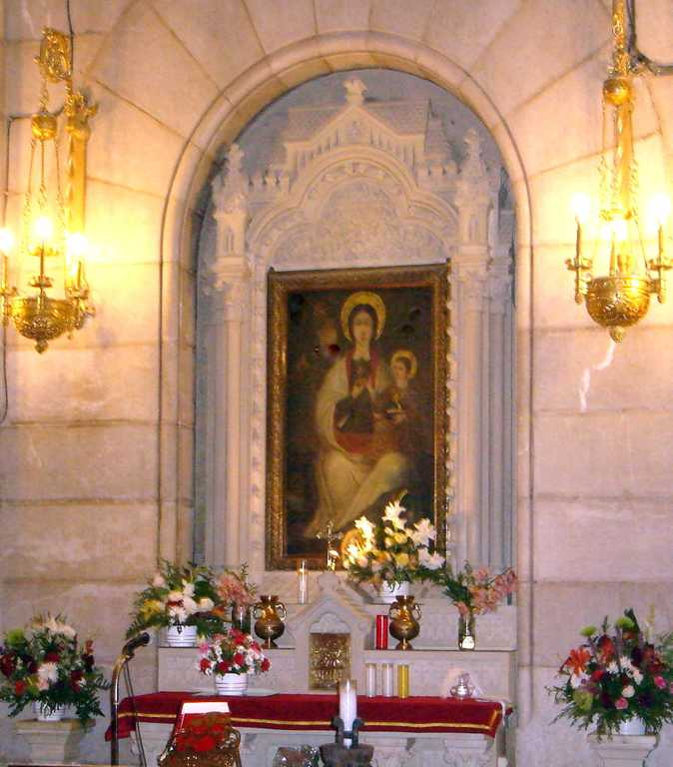
Pintura mural de Nuestra Señora de la Flor de Lys, descubierta en 1623.
Esta imagen la mandó pintar Alfonso VI después de la conquista de Madrid.
Fue patrona de la Villa hasta que apareció la imagen de Santa María de la Almudena.
Al parecer se inspiró en el rostro de su esposa Dª Constanza.

Slide 30
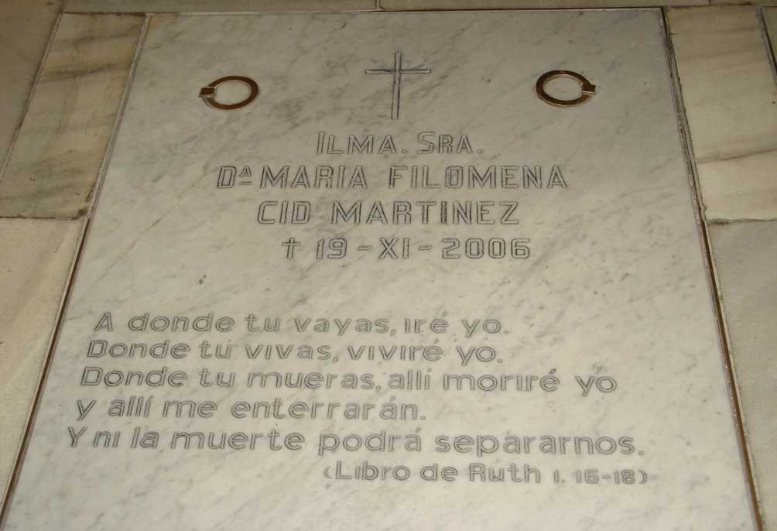
.
Ejemplo de lápida y dedicatoria.

Slide 31
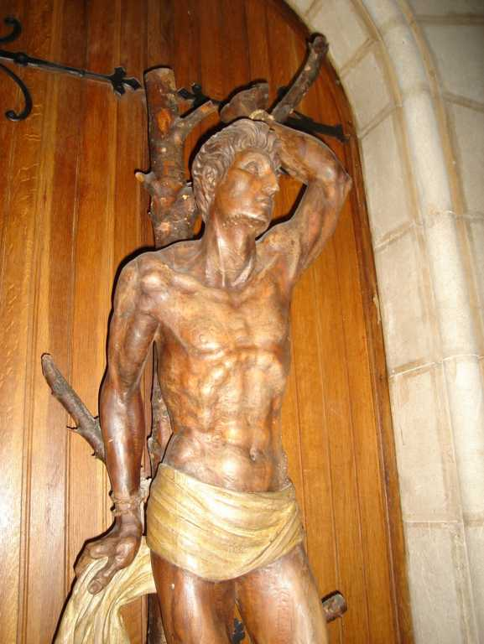
Talla de San Sebastián.

Slide 32
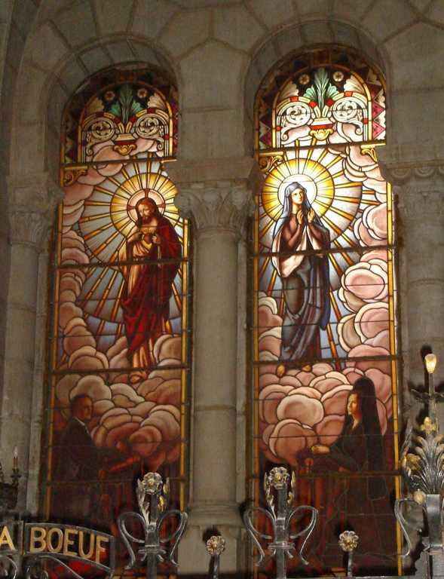
La colección de vidrieras de estilo clásico que dan luz a las capillas es del S. XIX.
Es impresionante por su calidad, buen gusto, y de las mejores que se encuentran en Madrid.

Slide 33
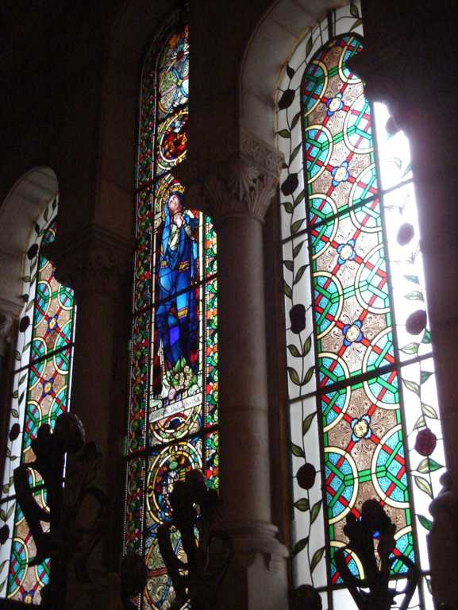
Vista lateral de una de las vidrieras.

Slide 34
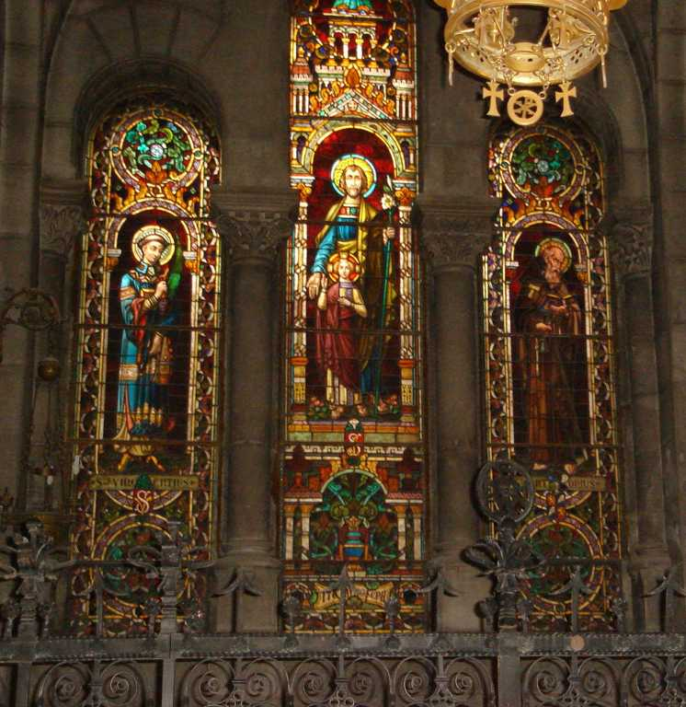

Slide 35
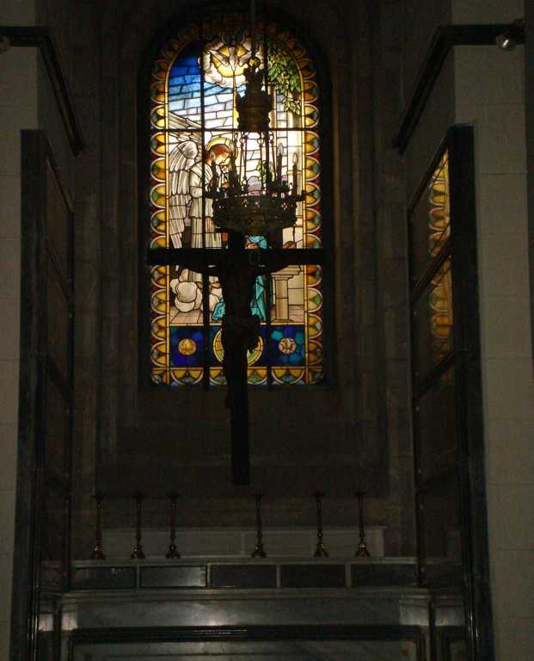
Contraluz:
Crucificado y vidriera al fondo.

Slide 36
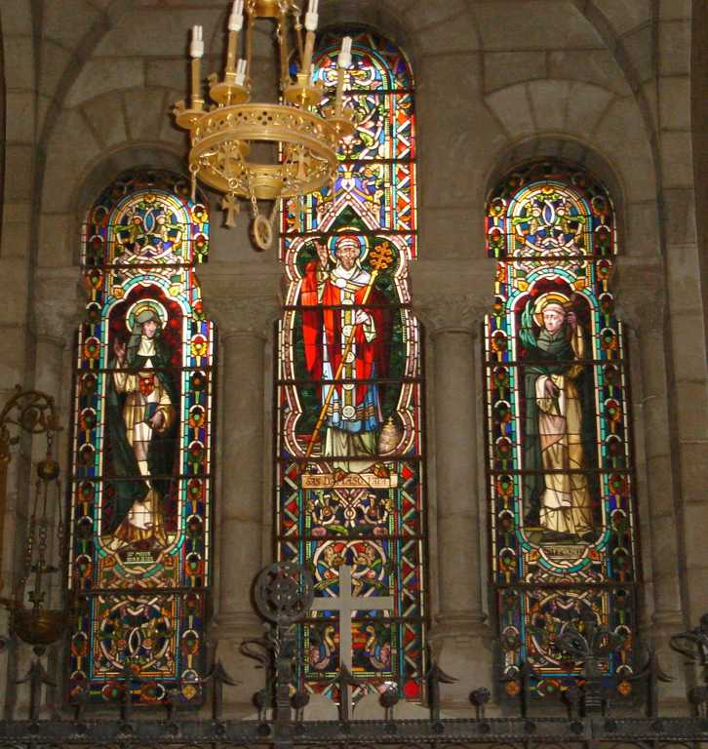

Slide 37
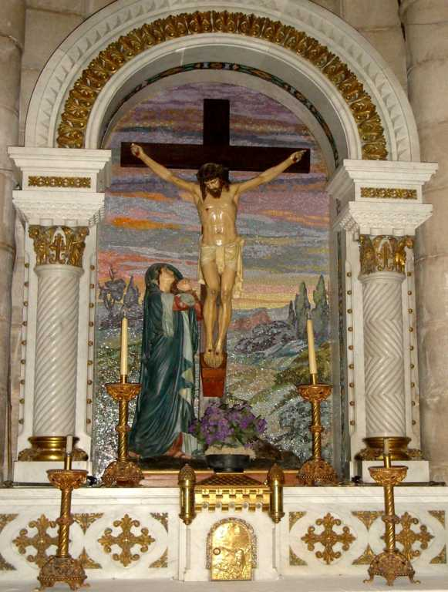
Capilla del Cristo de la Buena Muerte y Nuestra Señora de los Dolores.
Pertenece a los Marqueses de Maltrana y Condes de Bustorredondo.
Obra de los arquitectos Repullés y Laredo.

Slide 38
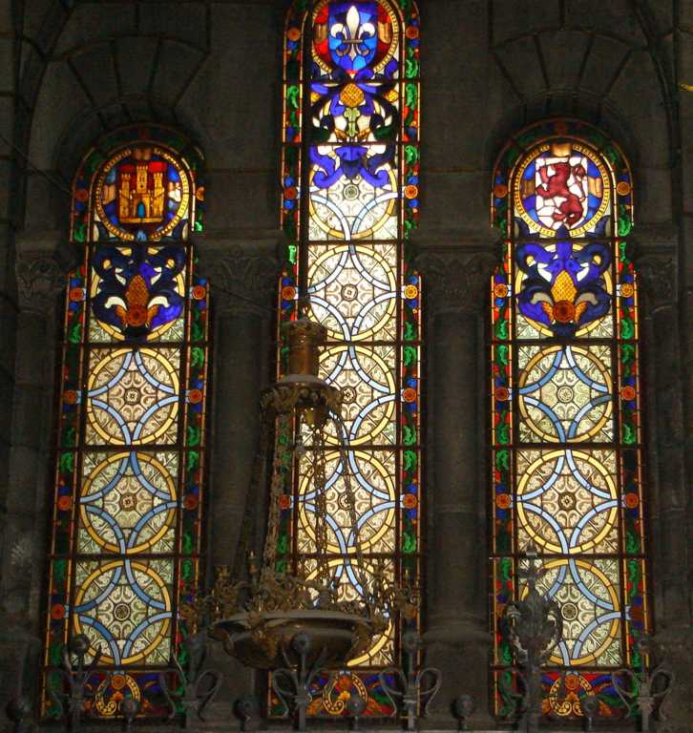

Slide 39
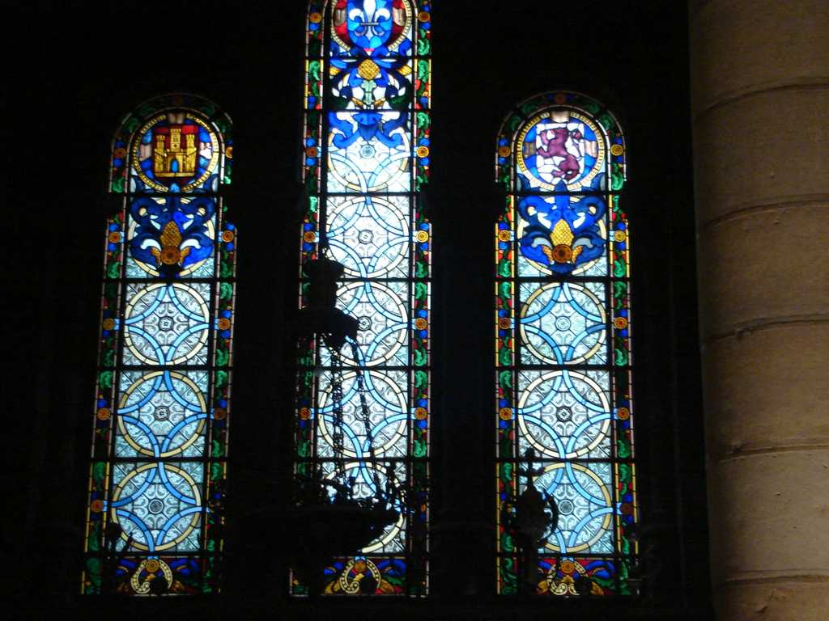

Slide 40
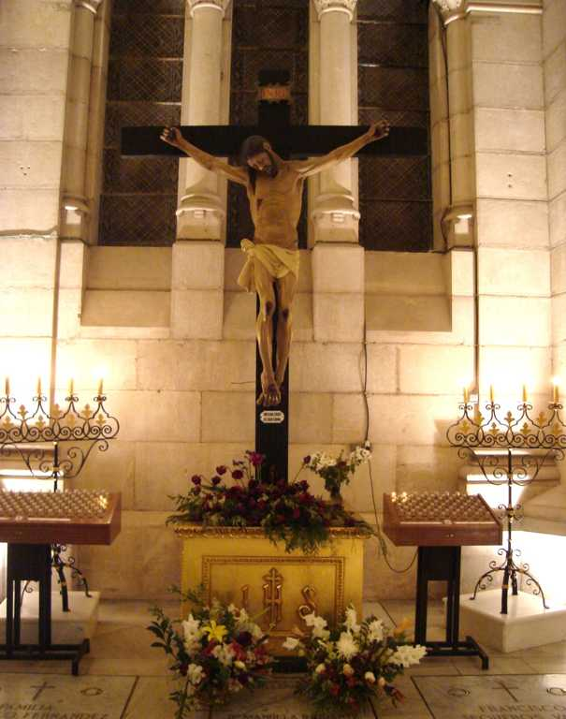
Cristo del Buen Camino, talla en madera policromada del siglo XVIII.
Procede de la desaparecida Iglesia de Santa María.

Slide 41
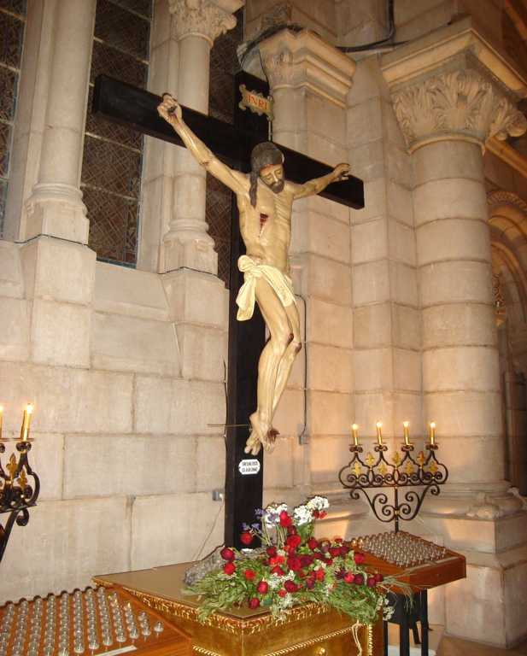

Slide 42
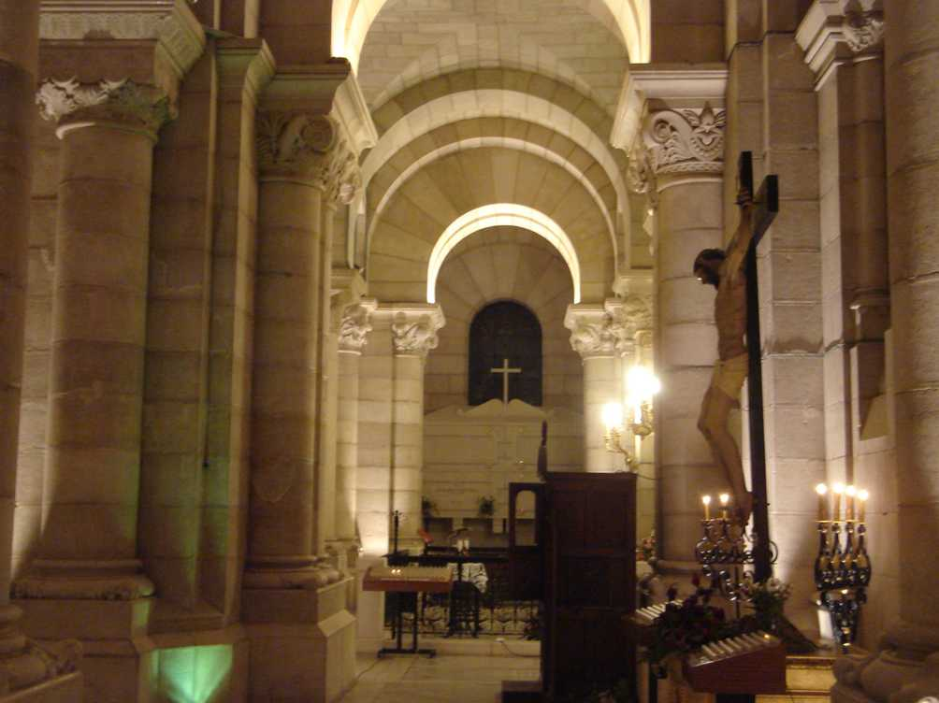

Slide 43
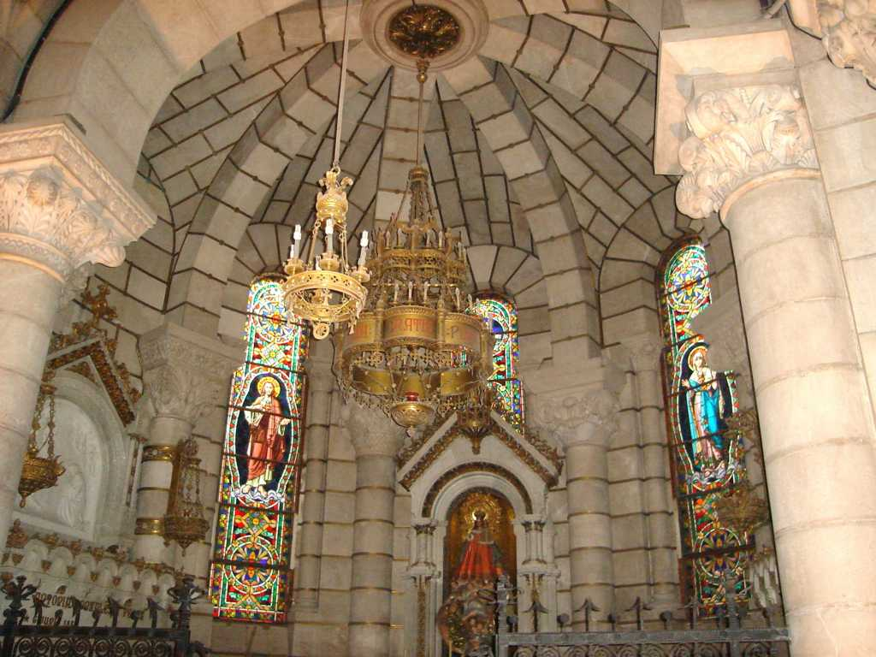

Slide 44
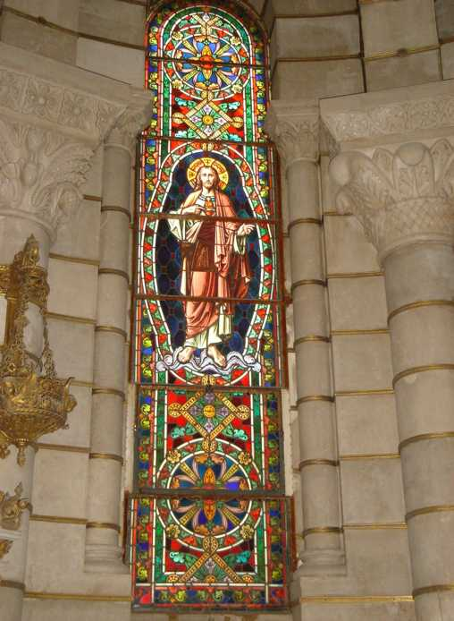
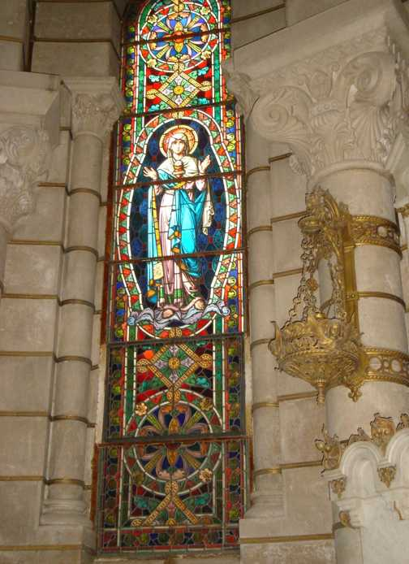
Detalle de las vidrieras de la capilla anterior.

Slide 45
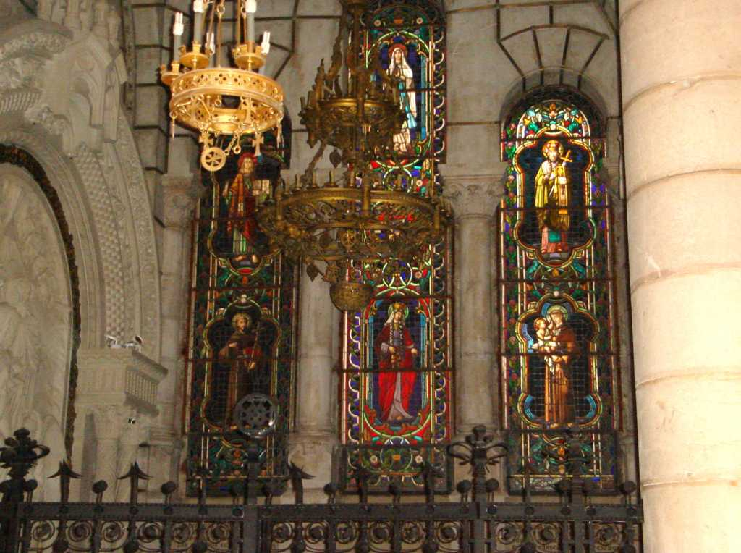

Slide 46
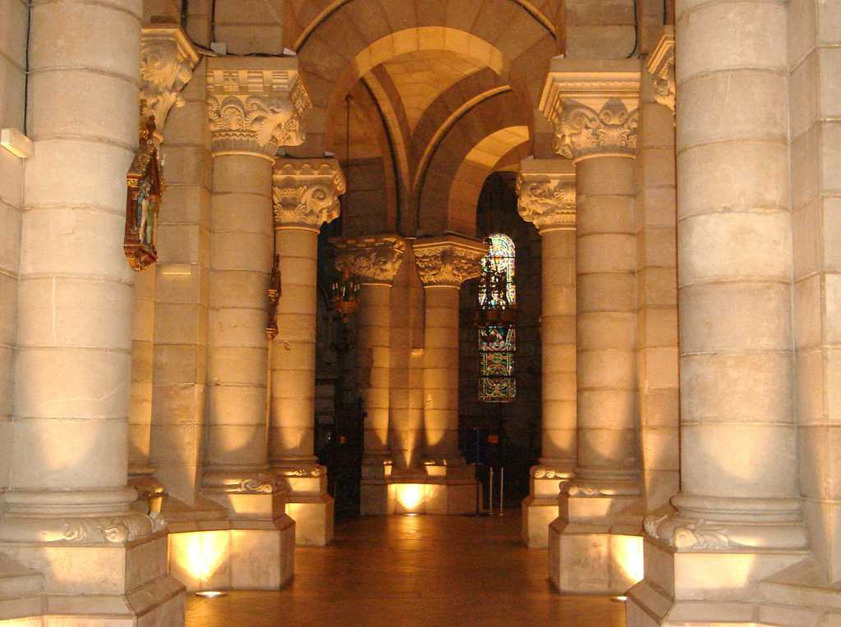

Slide 47
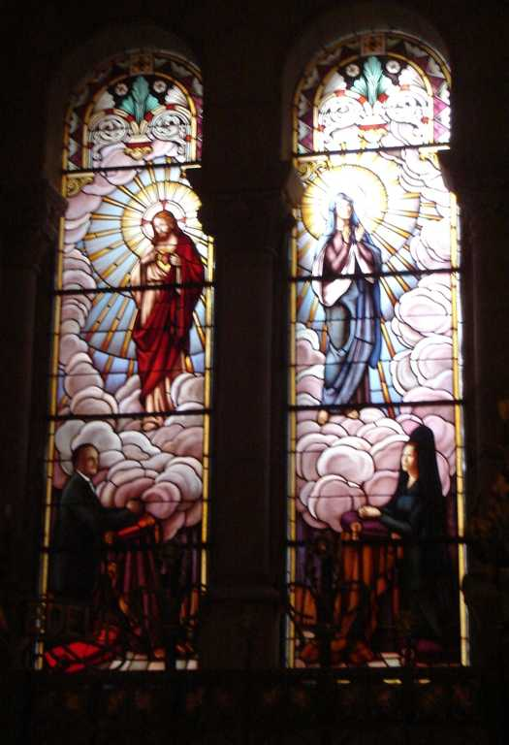

Slide 48
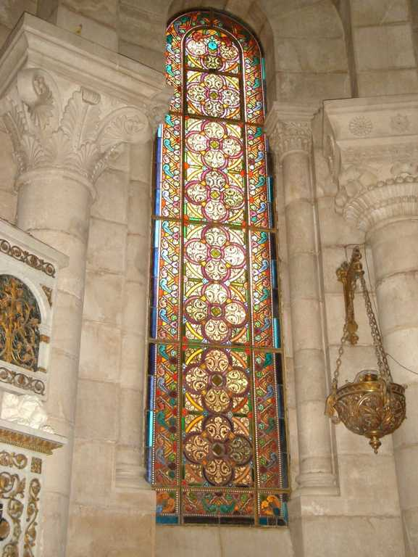

Slide 49
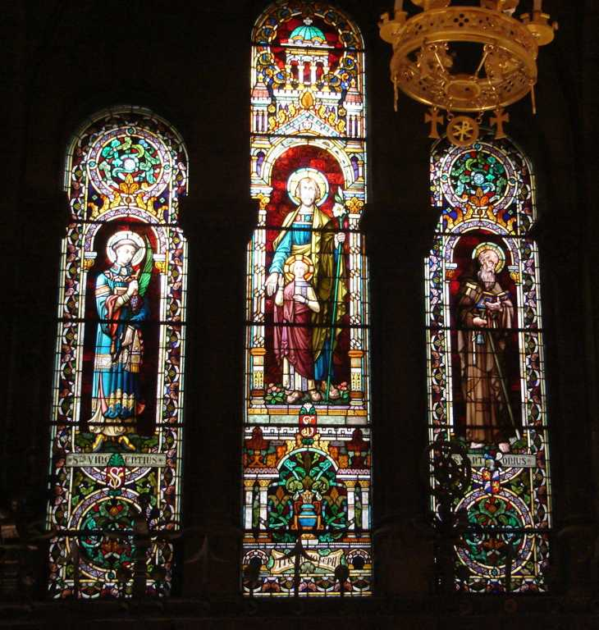

Slide 50
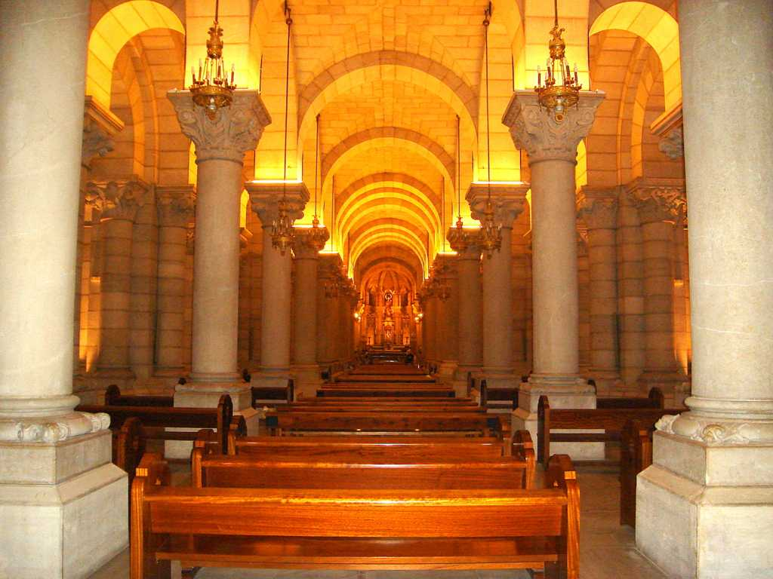

Slide 51
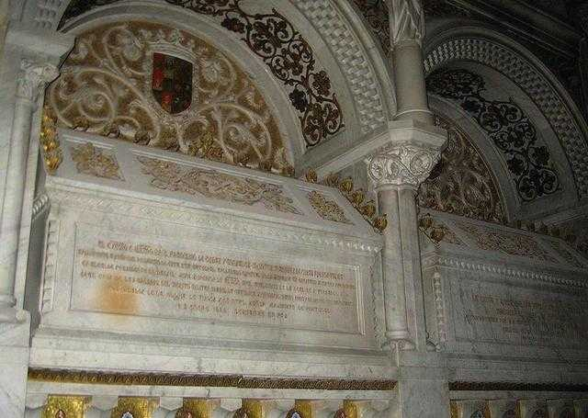
Sepulcros de Don Francisco de Cubas y González Montes, y Doña Matilde de Erice y Urquijo, Marqueses de Cubas y de Fontalba.

Slide 52

Capilla de enterramiento de una hija del primer arquitecto de la Almudena.

Slide 53


Slide 54

Capilla del Santísimo, proyectada para albergar los restos de la reina Doña María de las Mercedes que actualmente reposan en el altar de la Virgen de la Almudena de la Catedral.

Slide 55

Detalle de la imagen de San Fernando y vidriera en la misma capilla.

Slide 56

Monumento funerario de la familia Soto y Alba.

Slide 57


Mismo sepulcro y distintas perspectivas de la pintura mural.

Slide 58

Vista parcial.

Slide 59

Vista lateral.

Slide 60
Y éste ha sido un breve recorrido por la Cripta de la Catedral de la Almudena de Madrid.
Cripta, sobre la cual está construida la propia Catedral, y para muchos “La gran desconocida”, ya que, suele pasar desapercibida por la grandiosidad del templo que sustenta; sin embargo, no deja de ser una gran obra de arte arquitectónico, sorprendente y bella, única en su género por muchos motivos, entre los que destaca su originalidad y solidez, e indudablemente por la gran calidad en la colección de tallas y vidrieras.
J. Díaz Aguado

Slide 61







¿Te ha gustado?
Puedes ver más entrando
Aquí
Además puedes recibir powerpoints en tu correo electrónico suscribiéndote aquí:

